Slide 1
Protegendo as zonas húmidas para o nosso futuro comum
Valorizar. Proteger. Inspirar.

Slide 2
Dia Mundial das Zonas Húmidas
Colocando o foco num ecossistema altamente produtivo e ameaçado.
Campanha mundial de consciencialização.
Apela às nações — e a todos(as), em qualquer lugar — para protegerem as zonas húmidas do nosso planeta.
Recorda-nos que: zonas húmidas saudáveis são essenciais para o nosso bem-estar universal e sobrevivência a longo prazo.
Desde 1997, celebra-se anualmente a 2 de fevereiro.
Aniversário da Convenção sobre as Zonas Húmidas ou Convenção de Ramsar.
Adotada como tratado internacional em 1971, em Ramsar (Irão), nas margens do mar Cáspio.
Foi o 1º acordo moderno multilateral sobre ambiente.
O único que se dedica a um ecossistema específico - as zonas húmidas.
Hoje, 172 países são membros (Partes Contratantes) – cada um está empenhado na conservação e uso racional e sustentável das zonas húmidas do seu país.
Dia Internacional das Nações Unidas desde 2022.
Está alinhado com a Década das Nações Unidas para o Restauro dos Ecossistemas, que apela a proteger e revitalizar os ecossistemas de todo o mundo (2021-2030).

Slide 3
15ª reunião da Conferência das Partes Contratantes da Convenção sobre as Zonas Húmidas (Ramsar COP15)
Aproveitando uma oportunidade mundial.
A conferência realiza-se de três em três anos.
Representantes dos governos de cada uma das 172 Partes Contratantes reúnem-se para facilitar os principais debates sobre a conservação e uso sustentável das zonas húmidas, promover a colaboração internacional e chegar a acordo sobre um programa de trabalho para os três anos seguintes.
Agendada para 23 a 31 de julho de 2025, em Victoria Falls, Zimbabué.
O Ministério do Ambiente, Clima, Turismo e Indústria Hoteleira da República do Zimbabué é o principal parceiro, tanto da COP15 como do Dia Mundial das Zonas Húmidas 2025 (DMZH2025).
Serve de plataforma para promover a conservação e realçar o valor das zonas húmidas.

Slide 4
Tema para o DMZH2025 e a COP15
Juntos(as) para garantir um futuro sustentável
Proteger as Zonas Húmidas para o Nosso Futuro Comum.
Tema para o DMH2025 e para a COP15.
Sublinha a necessidade de colaboração e de visão.
Mensagem principal:
ao valorizar e proteger estes ecossistemas vitais — e inspirando ações a seu favor — juntos(as) poderemos salvaguardar o nosso futuro comum e bem-estar.
O grafismo do DMZH2025 retrata pessoas de todo o mundo, que se unem no amor pelas zonas húmidas do nosso planeta e no compromisso de as proteger.
As cores refletem a bandeira do Zimbabué, pois Victoria Falls será o cenário mundial da conservação para a COP15.

Slide 5
Objetivos-chave
Focando os nossos esforços conjuntos.
A campanha visa:
aumentar a consciencialização do público, dos responsáveis pela formulação de políticas e das partes interessadas sobre o papel vital das ZH na sustentabilidade ambiental e sobrevivência humana;
destacar os desafios que as zonas húmidas enfrentam;
inspirar ações em projetos de conservação e restauro das zonas húmidas por parte de governos, organizações e indivíduos – a nível nacional e internacional;
promover a integração da conservação das zonas húmidas em programas ambientais mais amplos e nas agendas de desenvolvimento;
apresentar casos de sucesso de projetos de conservação e restauro das zonas húmidas de todo o mundo;
partilhar as melhores práticas e abordagens inovadoras na gestão das zonas húmidas; e
aumentar as parcerias e os investimentos na conservação das zonas húmidas.
Hashtags: em inglês #WWD2025 – #WetlandsCOP15 – #WetlandsForOurCommonFuture
Em português #DMZH2025 - #COP15ZonasHumidas - #ZonasHumidasParaONossoFuturoComum

Slide 6
Zonas húmidas (ZH): um ecossistema precioso e essencial
Transbordam de vida, serviços e valor para toda a sociedade.
Tornam possível a nossa existência na Terra.
Altamente interligadas e biodiversas.
Unem montanhas a oceanos, atravessam fronteiras nacionais, ligam distintos habitats e facilitam o movimento das espécies.
A água é o principal fator de controlo do meio e da vida vegetal e animal.
Cobrem mais de 12,1 milhões de km² em todo o mundo, cerca de 6% da superfície terrestre da Terra.
Podem ser de água salgada ou doce, continentais ou costeiras, naturais ou artificiais, permanentes ou temporárias, paradas ou correntes.
ZH de água doce: rios; lagos; charcos; leitos de cheia; pauis; turfeiras, e pântanos.
ZH de água salgada: estuários; lodaçais a descoberto na maré baixa; sapais; mangais; sistemas lagunares; recifes de coral; e recifes de mariscos.
ZH artificiais: tanques de piscicultura; arrozais; albufeiras; e salinas.

Slide 7
“Onde quer que a terra se encontre com a água, abunda a vida. Há zonas húmidas em todos os recantos deste belo planeta e, frequentemente, se faz referência a elas como as artérias e veias da Terra. Majestosas e poderosas, as zonas húmidas são um espetáculo para os olhos”.
Dra. Musonda Mumba, Secretária Geral da Convenção sobre as Zonas Húmidas

Slide 8
Por que são importantes
as zonas húmidas

Slide 9
As sociedades humanas têm uma relação essencial e fundamental com as zonas húmidas. As primeiras civilizações urbanas instalaram-se nas grandes planícies aluviais do norte de África, da Eurásia, dos Andes e da Mesoamérica, o que demonstra a importância das zonas húmidas para a humanidade.

Slide 10
Sustento
Têm proporcionado água doce e alimentos durante éones.
Fornecem quase toda a nossa água doce.
O seu solo rico em limo e plantas filtra e armazena a água de forma natural.
São conhecidas como os rins da Terra.
A dieta básica, de mais de metade do mundo, depende de produtos cultivados nas zonas húmidas.
Os peixes das zonas húmidas são a principal fonte de proteínas para mais de 1.000 milhões de pessoas.
Anualmente, os arrozais alimentam 3.500 milhões de pessoas.
O risco é especialmente importante em regiões onde a precipitação é limitada ou irregular.
A aquicultura é o setor de produção alimentar de crescimento mais rápido.
A água, a corrente sanguínea da biosfera, que sustenta os ecossistemas e as pessoas, está disponível graças às zonas húmidas.

Slide 11
Biodiversidade
Sustentando uma intrincada teia de vida.
A vida na Terra depende das zonas húmidas.
A sua biodiversidade proporciona alimentos, água limpa, medicamentos e empregos.
40 % de todas as espécies conhecidas de animais e plantas vivem e reproduzem-se nas zonas húmidas.
Isto inclui muitas espécies em perigo, ameaçadas e endémicas que só podem sobreviver em certos habitats de zonas húmidas - e em mais nenhum lugar.
~12 % de todas as espécies visíveis (que se podem ver sem microscópio) dependem de zonas húmidas de água doce.
>1/3 dos vertebrados, quase todos os anfíbios e a metade dos peixes
Interligam diferentes habitats, facilitam o movimento das espécies, ajudam a manter a diversidade genética e contribuem para os processos climáticos e hidrológicos globais.
Aves, peixes e outros animais migradores dependem das zonas húmidas, como áreas de descanso, alimentação ou reprodução nas suas viagens.
A biodiversidade ajuda a proteger contra as doenças, garantindo ecossistemas saudáveis e espaços seguros para a vida selvagem longe dos habitats humanos.
Fornece produtos medicinais.

Slide 12
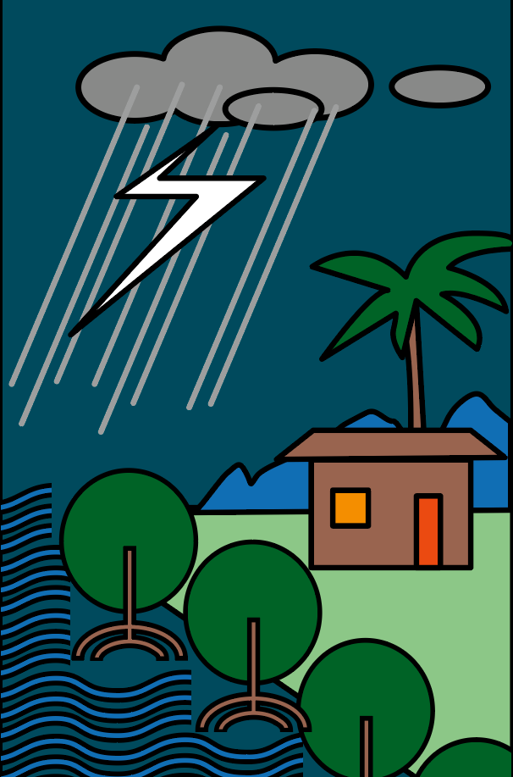
Alterações climáticas e desastres naturais
Potenciam a resiliência e mitigam os efeitos das alterações climáticas e de fenómenos meteorológicos extremos.
Componente chave do sistema climático da Terra.
Os seus serviços fazem com que o ambiente seja mais resiliente e adaptável às alterações climáticas e contribuem para estabilizar o clima.
Cruciais para a segurança hídrica.
Armazenam mais carbono do que qualquer outro ecossistema.
Ajudam a proteger contra marés de tempestade, inundações e secas.
>90 % dos desastres naturais estão relacionados com a água.
A sua infraestrutura hídrica natural ajuda a reduzir as inundações e a atrasar e aliviar as secas.
Cerca de 4.000 m² absorvem até 5,7 milhões de litros de água de cheia.
Os serviços das zonas húmidas saudáveis reduzem os efeitos humanitários dos desastres naturais.
Reforçam a capacidade de resposta imediata das comunidades e a sua recuperação sustentável a longo prazo.

Slide 13
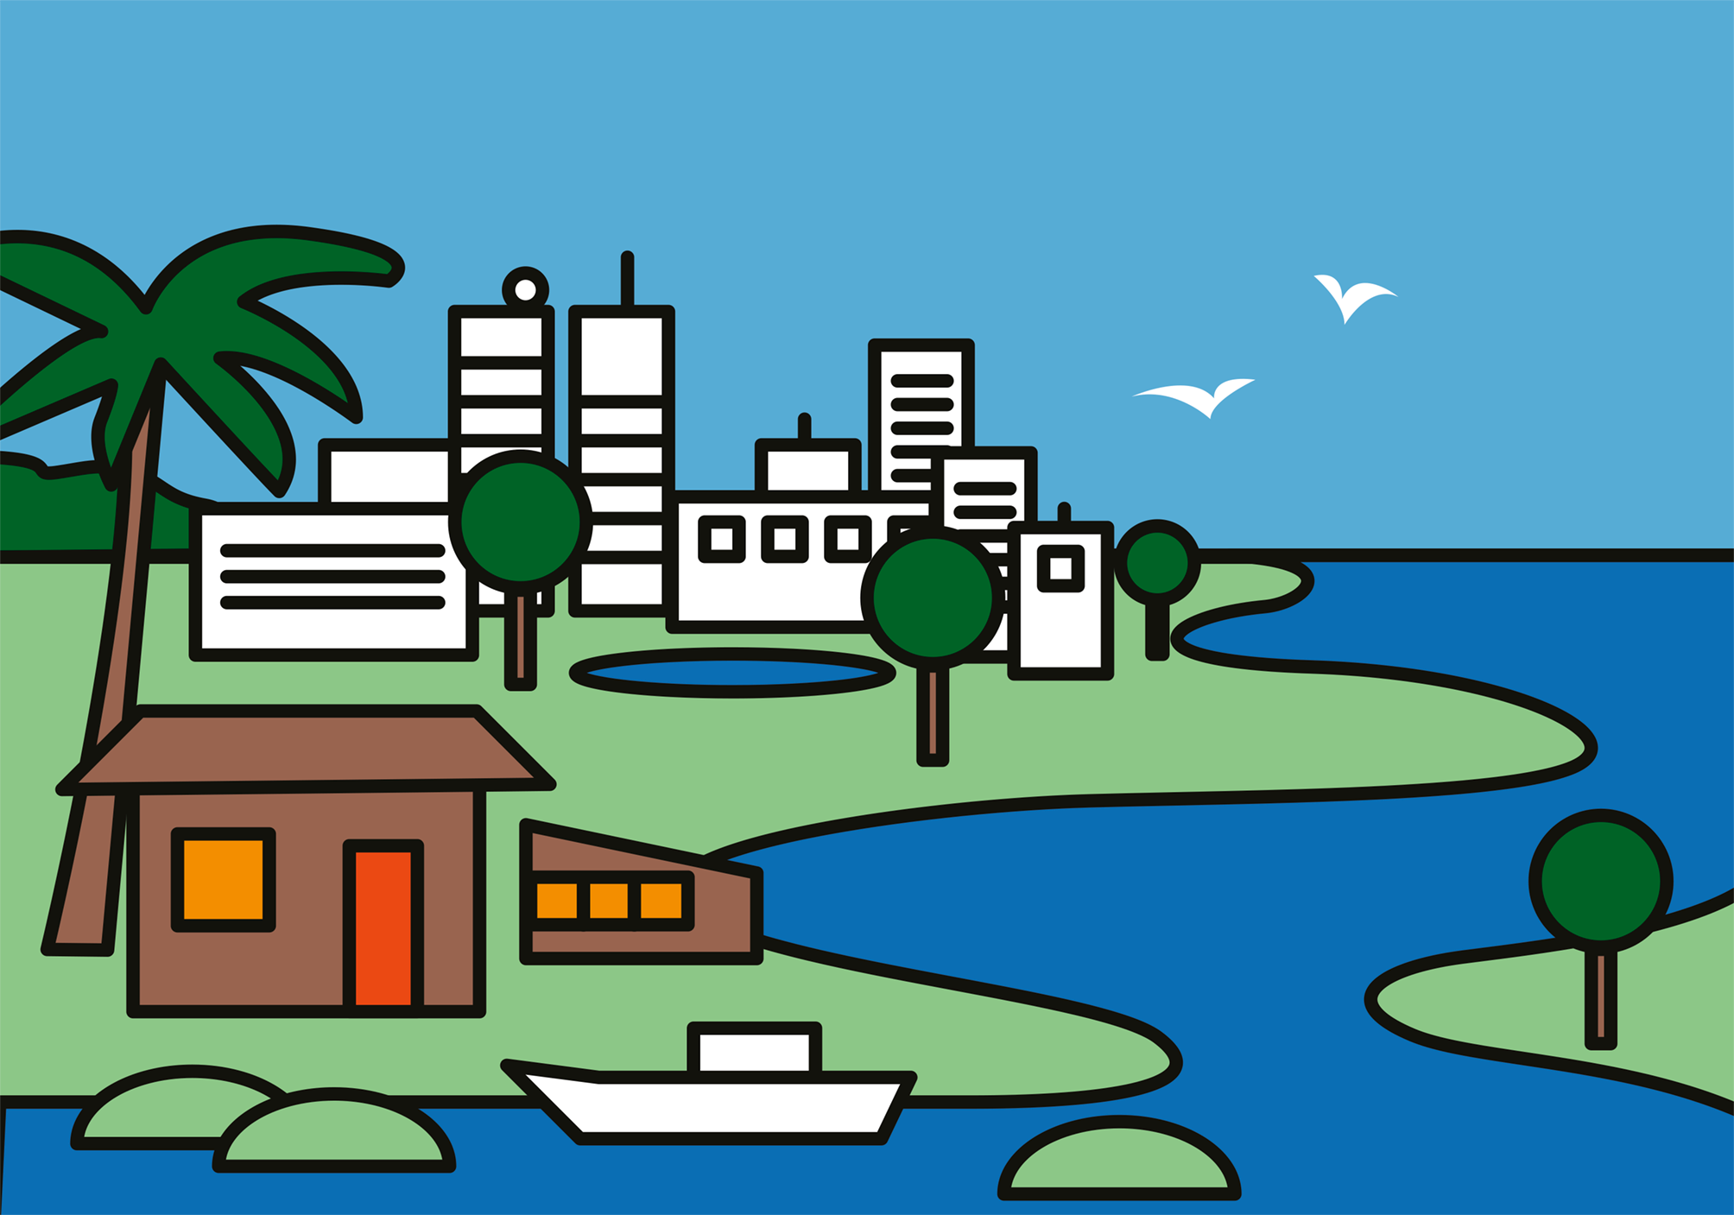
Economias
Proporcionam benefícios económicos.
Contribuem para as economias locais e nacionais.
Apoiam os meios de subsistência através da pesca, agricultura, turismo e lazer.
1.000 milhões de pessoas (~1 em cada 8) no mundo ganham a vida nas zonas húmidas, que também proporcionam alimentos, abastecimento de água, transporte e lazer.
O cultivo de arroz é a principal fonte de emprego nas zonas húmidas.
~80% do arroz mundial é produzido por pequenos agricultores.
>660 milhões de pessoas dependem da pesca e aquicultura para viver.
Os setores de viagens e turismo mantém 266 milhões de postos de trabalho - 8,9 % do emprego total a nível mundial.

Slide 14
Cultura e lazer
Conectando as pessoas com a natureza.
Possuem um importante valor cultural e recreativo para muitas comunidades.
Frequentemente estão vinculadas a práticas culturais arreigadas que utilizam a natureza de forma sustentável, o que permite às sociedades humanas prosperarem.
Quase todas as Zonas Húmidas de Importância Internacional (Sítios Ramsar) proporcionam serviços culturais dos ecossistemas.
>50% têm valores espirituais e inspiradores.
As pessoas estão no centro da conservação das zonas húmidas.

Slide 15
Sob ameaça
Reconhecendo a urgência.
Estão entre os ecossistemas mais ameaçados.
>85% das zonas húmidas perderam-se desde 1700.
Pelo menos 35% perderam-se desde 1970 e o ritmo de perda está a acelerar.
O ritmo de perda é 3 vezes mais rápido do que o das florestas.
Os fatores de risco incluem o desenvolvimento não sustentável, a poluição, as alterações climáticas, as mudanças nos regimes hidrológicos, a perda de conectividade, as espécies invasoras e a extração excessiva de água, plantas, animais e outros recursos naturais.
A colmatação e a drenagem para a conversão para agricultura e aglomerados urbanos representam importantes ameaças.
As espécies das zonas húmidas correm perigo de extinção.
Uma em cada três espécies de água doce e 25% de todas as espécies das zonas húmidas enfrentam a extinção, devido à deterioração das ZH.
81% das espécies das zonas húmidas continentais e 36% das espécies costeiras e marinhas diminuíram nos últimos 50 anos.
As espécies de água doce sofreram uma diminuição de 83% (em média) desde 1970.
~70% de toda a extração e desvio de água doce no mundo destina-se à agricultura.

Slide 16
Necessidade de agir
Garantindo um futuro comum resiliente.
Zonas húmidas saudáveis são fundamentais para a mitigação e adaptação às alterações climáticas, a biodiversidade e a saúde e o bem-estar humanos.
O controlo das doenças zoóticas emergentes depende de ecossistemas bem geridos e intactos e da biodiversidade nativa.
Proteger as zonas húmidas para o nosso futuro comum requer:
esforços coordenados à escala local, nacional e mundial;
colaboração quanto às políticas, regulamentos e iniciativas comunitárias; e
integração e coordenação entre os setores da agricultura, desenvolvimento urbano e gestão das zonas húmidas.
Você pode:
compreender a importância e as contribuições das zonas húmidas;
garantir o seu uso sustentável gerindo-as racionalmente; e
atrair os investimentos necessários para as conservar e restaurar.

Slide 17
Quartas-feiras das zonas húmidas
Criando um movimento através das redes sociais.
Usando a hashtag #ZonasHumidasQuarta-feira (em inglês #WetlandsWednesday), pessoas de todo o mundo estão a partilhar publicações inspiradoras.
As publicações incluem:
exemplos de projetos de conservação das zonas húmidas e outros casos de sucesso;
ideias sobre formas das pessoas poderem agir em prol das zonas húmidas;
debates sobre como o uso sustentável das zonas húmidas beneficia as pessoas e o planeta;
as melhores práticas e abordagens inovadoras na gestão das zonas húmidas; e
histórias pessoais sobre as zonas húmidas.

Slide 18
As nossas ações de hoje em prol das zonas húmidas irão moldar os amanhãs das gerações vindouras.

Slide 19
Proteger as zonas húmidas para o nosso futuro comum
Valorizar. Proteger. Inspirar.

Slide 20
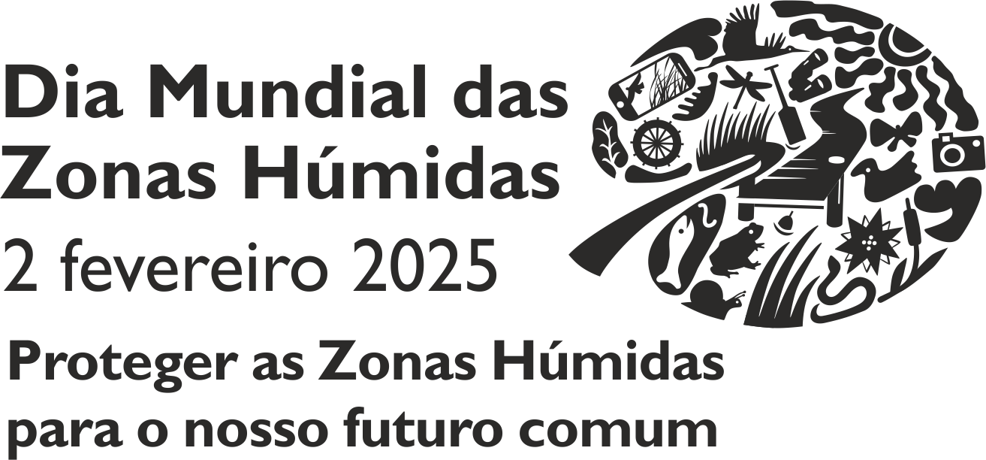
Juntos(as) podemos.
#ActForWetlands
#AgirPelasZonasHumidas

